Slide 1


Projet G.I.S.M.O.
Gestion d’
Imputations et
Suivi de
Métriques
Outillés

Slide 2

Plan
01
Presentation
02
03
Architecture
Fonctionnalités
04
Développement
05
Exigences

Slide 3
GISMO en bref
L’application GISMO vise à faciliter la vie des chefs de projets de CDS en fournissant un outil puissant de gestion d’imputations et de suivi de métriques.
Générique, il sera utilisable et paramétrable sur de multiples projets (comme les projets THALES, LATECOERE, ...)
Grâce à son développement, les chefs de projets pourront gagner jusqu‘à 4 jours par mois de temps de travail sur le contrôle des imputations et sur la sortie de métriques.

Slide 4
Fonctionnalités
.

Slide 5
Fonctionnalités
Importation d’imputations
Outils clients (CAPITAL pour Thales, Excel pour une gestion par les utilisateurs…)
Faite par les ingénieurs ou le chef de projet
Saisie directe sur l’outil par les ingénieurs
Extraction
KPI, indicateurs
Corrélation avec SYGES ou tout autre outil correspondant
Gestion d’erreurs
Remontée de warnings/d’erreurs si un utilisateur à mal rentré ses temps
Warnings personnalisables
Accessibilité
Facile d’utilisation
Facile d’accès
Personnalisation suivant les projets et les clients

Slide 6
Existant et objectif
.

Slide 7
Suivi actuel sur le centre de service TR6
SYGES
Outil TR6
SYGES
SYGES
Outil TR6
Excel Apside
JIRA TR6
Excel Apside
JIRA TR6
Excel Apside
Equipe Projet 1
Equipe Projet 2
Equipe Projet 3
Détail métriques
Détail métriques
Détail métriques
Facturation
Facturation
Facturation
Métriques + Facturation Globale
Actuellement des outils de suivi existent pour TR6, avec obligation de saisie pour « certains » projet et un découpage propre a TR6.
L’obligation également de saisir le suivi d’imputation sur l’outil Apside SYGES.
Pour centraliser et uniformiser les saisies un fichier Excel avec un format unique a été appliqué sur l’ensemble des projets.
A cela se rajoute la complexité de produire des métriques spécifiques pour chaque projet avec un suivi de la facturation spécifique a chaque projet. Et enfin un suivi global au niveau de tous les projets

Slide 8
Objectif de suivi sur le centre de service TR6
Saisie
directe
Outil TR6
JIRA TR6
JIRA TR6
Outil TR6
GISMO
Equipe Projet 1
Equipe Projet 2
Equipe Projet 3
SYGES
Détail métriques
Détail métriques
Détail métriques
Facturation
Facturation
Facturation
Métriques + Facturation Globale
Le but est donc de centraliser toutes les saisies, d’automatiser la production des métriques et de la facturation, de fournir le détail SYGES (pour une saisie facilitée par les collaborateurs).
De reprendre les contraintes de chaque projet, en important les saisies des outils TR6, ce qui ne demande pas aux collaborateurs de saisir 2 ou 3 fois les mêmes informations).

Slide 9
Architecture
.

Slide 10
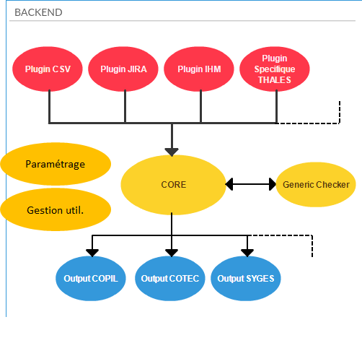
Architecture
Modulaire
Plugins de parsing
Plusieurs entrées différentes
Multi-projets
Configurable
Check
Paramétrable
Plugins de génération
Multi-output en fonction des besoins
Une partie CORE
Contient le modèle
Contient le paramétrage générique
S’occupe des check génériques de validité des entrées
Interagit avec la base de données

Slide 11
Architecture
Modèle
Données génériques
Utilisable sur tout types de projets (THALES, LATECOERE, etc…)
Table ‘imputation’ (colonnes):
Table ‘tâches’ (colonnes):
Date | Projet | Version | Sous projet | User | Temps | Détail | Tache
Type | Nom | Date | Temps total | Etat | Historique | Sous-taches

Slide 12
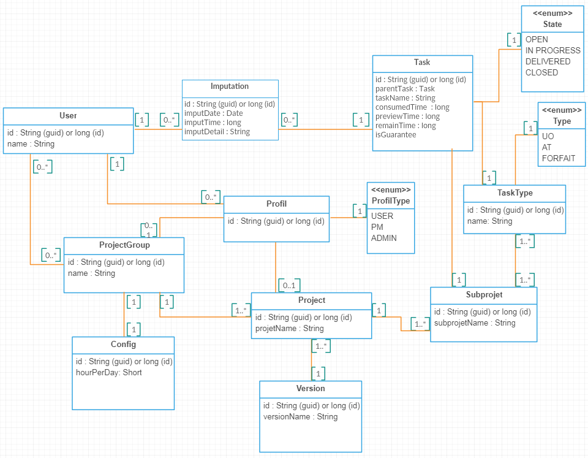
Architecture

Slide 13
Architecture
Appli WEB ou client lourd? Avantages et inconvénients
WEB (Choisie) |  | Application lourde JAVA
Avantages | Inconvénients | Avantages | Inconvénients
Pas d’installation chez le client | Besoin d’y avoir accès depuis le client | Exécutable sur n’importe quel environnement | Avoir une version JAVA compatible
Nouvelles technologies | Montée en compétence sur les technos | Pas besoin de réseau internet | Besoin d’une base de données sur le réseau client
Mise à jour et déploiement côté Apside | Besoin d’un serveur côté Apside | Langage connu et maîtrisé | Installation sur chaque poste ou via accès réseau

Slide 14
Développement
.

Slide 15
Développement
Agile
Sprints courts
Tâches simples
Prise en main rapide et facile
Développement incrémental
Les inter-contrats peuvent rentrer sur le projet rapidement
Un product owner (Ludovic Barre)
Un chef de projet (Jérémy Simar)
Open source
Projet dans le bac à sable Apside
S’il y a utilisation de librairies externes, il faut qu’elles soient open-source
Faire attention au type de la licence
Apside voudrait garder le projet en interne.
Eviter les libraires sous licence GPL
Prendre des libraires sous licence de type ‘no-copyleft’

Slide 16
Développement
CORE
A spécifier/concevoir/développer en premier
Indispensable pour les plugins
Plugins
Modulaire
Charge de travail entre 5 et 10 jours
Développable en parallèle par plusieurs personnes
Non dépendant des autres plugins
Mais dépendant du CORE

Slide 17
Développement
Technologies
Frontend en Angular 5
Techno récente et prisée
Backend en Spring Boot
Techno récente et simple
BDD en PostgreSQL
Un modèle typé, pour assurer une cohérence
Environnement
Outils de déploiement sur le bac à sable d’Apside (Apsi Digit)
Jenkins
Git
Docker
Recette et production
Pour les tests et la mise en production
Utilisation d’un reverse-proxy Apache
Sécurité
Login effectué via KeyCloak (système de login unique pour toutes les applis Apside)
Lecture des guides de bonne pratiques

Slide 18
Exigences
.

Slide 19
Exigences
Cohérence des données
A l'import : pas plus de 8h imputé par utilisateurs par jour => Erreur
A l'import : remonter les journées imputées sur le weekend ou les jour féries => warning, informations pour facturation spécifique
Sur demande fin de mois : pour un user les journées sont saisies en entier (pas d'heure non compatibilisé sur une base de 8h par jour - à voir si une config par CDS ou projet est nécessaire) => warning
Sur demande fin de mois : en fin de mois tous les jours des users doivent être rempli pas de trous dans le mois => warning
Sur demande fin de mois : toutes les taches imputées ont un type => warning
Sur demande spécifique : remonté les taches terminées ou livrées sans imputation => warning

Slide 20
Exigences
En sortie
Nb jours passé par mois par type de taches par projet
Nb jours passé par mois par groupe (AT, UO, Forfait)
Listes des taches terminées/livrées dans le mois par type de taches UO
Listes des forfaits terminées/livrées dans le mois
Nb de taches terminées/livrées par type d'activité par projet dans un mois donné
Moyenne nb jours/nb taches terminées/livrées dans le mois par type d'UO
Moyenne nb jours/nb taches terminées/livrées cumulé par mois par type d'UO
Moyenne nb jours/nb taches terminées/livrées par ans par type d'UO
% jours consommé sur le mois par groupe AT / UO / forfait
Nb jour par personne par répartition SYGES
Nb jours d'AT par projet par version par mois
Nb tache UO terminées/livrées par projet par version par mois
Liste des taches UO terminées/livrées par projet par version par mois

Slide 21
Exigences
Interface de configuration
Facilité la création de projet : dans une feuille pouvoir créer le projet, ses sous projets, la configuration spécifique du projet et les types de taches
par défaut prévoir un sous projet générique pour éviter de forcer la création de sous projet
par défaut prévoir des types de taches génériques : REU, GDP, SUPP-OTH
Facilité le rajout d'un utilisateur a un groupe de projet :
dans la feuille de création d'utilisateur permettre de rajouter le groupe de projet et les projets qui lui sont associé
plusieurs CDS possible, plusieurs projet dans un CDS aussi
pouvoir configurer si l'utilisateur est le CDP ou le responsable du groupe de projet
Un utilisateur peut être CDP sur un projet et ingénieur sur un autre projet

